Slide 1
ARC
Automatic Reference Counting in Objective-C
Калюжный “MarK” Антон
@M4rkK1d
skype: mark.ua

Slide 2
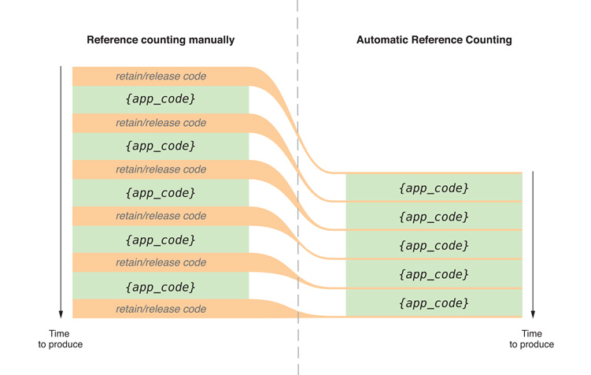
Что такое ARC?
ARC - это особенность компилятора, которая избавляет разработчика от необходимости написания вызовов:
retain
release
autorelease

Slide 3
ARC запрещает вам управлять памятью
Совершенно недопустимо, используя ARC, посылать объектам сообщения:
retain
release
retainCount
autorelease

Slide 4
Доступен с Xcode 4.2
ARC доступен, начиная с OS X v10.6 и iOS 4, доступен в Xcode 4.2 for OS X v10.6 and v10.7 (64-bit applications), и только при выборе компиляции с использованием Clang (a.k.a. «Apple LLVM compiler»).

Slide 5
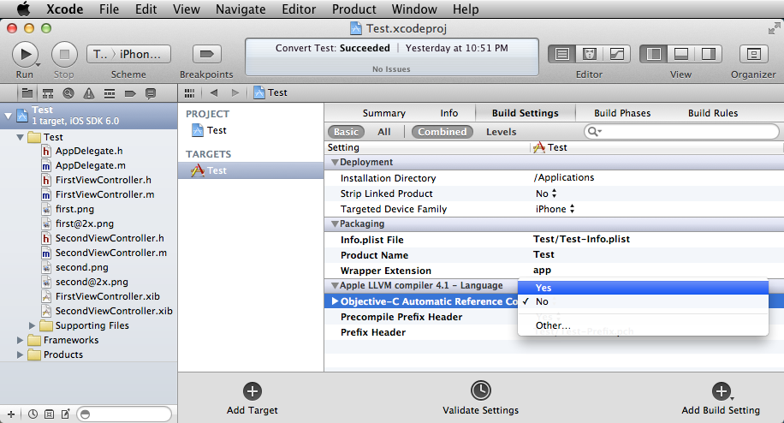
Как включить?
Достаточно отметить настройку с очевидным названием Objective-C Automatic Reference Counting.

Slide 6
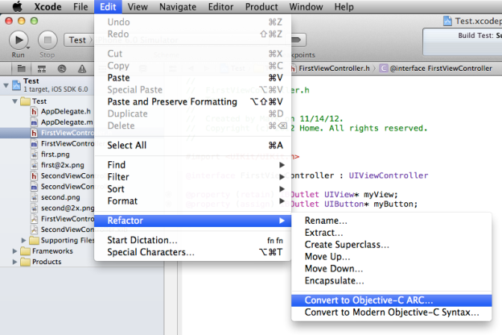
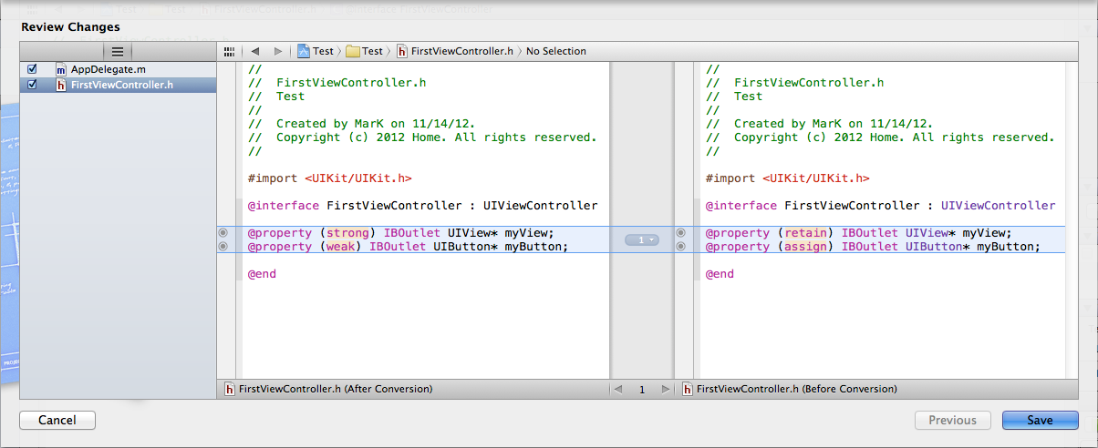
Конвертировать в ARC
Для этого достаточно выбрать в меню:
Edit →
Refactor →
Convert to Objective-C ARC...

Slide 7
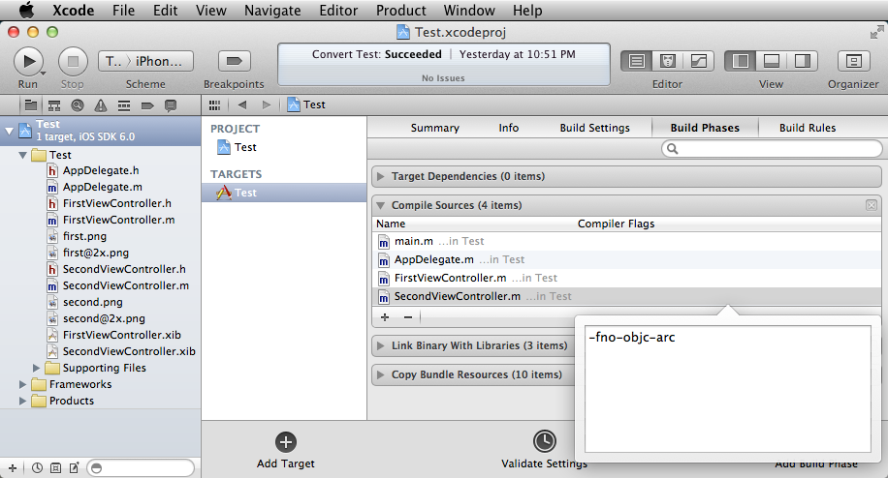
Что делать с несовместимым кодом
Вы можете включить ARC для отдельных файлов используя новый флаг компилятора -fobjc-arc
Для проектов с ARC, вы можете выключить его для отдельных файлов указав для них флаг компилятора -fno-objc-arc

Slide 8
Как ведет себя
Foo *foo = [[Foo alloc] init];
[foo something];
[foo release];
return;
Foo *foo = [[Foo alloc] init];
[foo something];
return;
Foo *foo = [[Foo alloc] init];
[foo something];
objc_release(foo);
return;

Slide 9
objc_retainAutoreleaseReturnValue
- (Foo *)foo
{
return objc_retainAutoreleaseReturnValue(_foo);
}
Когда objc_retainAutoreleaseReturnValue работает, он мониторит стэк и запоминает обратный адрес вызывающего объекта.
Вся конструкция в сумме использует единственный retain в геттере и единственный release в вызывающем коде.

Slide 10
dealloc
- (void)dealloc
{
[ivar1 release];
[ivar2 release];
free(buffer);
[super dealloc];
}
- (void)dealloc
{
free(buffer);
}
Вызывать [super dealloc] категорически запрещенно.

Slide 11
Вы не можете дать аксессору имя, которое начинается с new
// Вот это сработает
@property (getter=theNewTitle) NSString *newTitle;

Slide 12
Критерии жизни объекта
Квалификаторы переменных:
__strong - (по-умолчанию) объект остается «живым», если на него есть сильный указатель.
__weak - указывается (слабая) ссылка, которая не сохраняет указанный объект «живым».
__unsafe_unretained - указывается ссылка, которая не сохраняет указанный объект «живым» и не устанавливается ​​в nil, когда нет сильных ссылок на него.
__autoreleasing - используется для обозначения аргументов, которые передаются по ссылке (id *) и autoreleased по возвращении.

Slide 13
Квалификатор __weak
Создание переменной экземпляра __weak типа:
Таким же образом создаются и локальные переменные:
Вы можете в дальнейшем использовать их как обычные переменные, но их значение автоматически станет nil, когда возникнет надобность:
@interface Foo : NSObject
{
Bar * __weak _weakBar;
}
Foo * __weak _weakFoo = [object foo];
[_weakFoo doSomethingIfStillAlive];

Slide 14
__weak переменная может стать nil в любой момент
Управление памятью, по сути, многопоточный процесс и слабо связанный объект может быть уничтожен в одном потоке, в то время, как другой поток к нему обращается. Следующий код плох:
Вместо этого, используйте локальную строгую (strong) ссылку и затем проверьте:
if (_weakBar)
[self mustNotBeNil:_weakBar];
Bar *strongBar = _weakBar;
if (strongBar)
[self mustNotBeNil:strongBar];

Slide 15
Свойства
ARC вводит пару новых модификаторов владения.
strong - альтернатива retain. Модификатор по-умолчанию. В не-ARC коде assign используется по-умолчанию.
weak - альтернатива assign. Но, в отличие от assign, становится nil после уничтожения объекта.
@property (strong) MyClass *myObject;
@property (weak) MyClass *myObject;

Slide 16
В общем свойства работают как и раньше
Эти модификаторы все-еще существуют и они могут быть использованы:
assign
copy
retain
assign создает не обнуляемую слабую ссылку. Важно избегать её использование для объектов.
Но для простых типов данных (NSInteger, BOOL и т.п.) assign – то что надо.
Для delegate лучше использовать weak свойства.

Slide 17
Циклические сильные ссылки
ARC обязывает разработчика не допускать циклические сильные ссылки.
strong
objectOne
objectTwo
strong
Правильный подход использовать weak ссылку на «родительский» объект.
strong
parentObject
childObject
weak

Slide 18
Autorelease Pools
С ARC вы не можете управлять autorelease pool напрямую используя NSAutoreleasePool.
Этот синтаксис доступен во всех Objective-C режимах.
Он более эффективен.
// Если someArray очень огромен
for (id obj in someArray) {
@autoreleasepool {
// или вы создаете множество
// временных объектов здесь
}
}

Slide 19
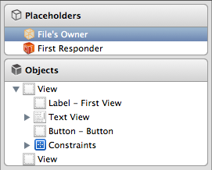
IBOutlet ссылки
Ссылки на outlet’ы должны быть weak, за исключением top-level объектов, эти ссылки должны быть strong.
Top-level объект
Top-level объект

Slide 20
Стековые переменные
Стековые переменные теперь в обязательном порядке инициализируются с nil значением:
NSString *name;
NSLog(@"name: %@", name);

Slide 21
Блоки
Блоки это объекты и на них распространяется влияние ARC.
Блоковый литерал должен копироваться:
@property (copy) MyCustomBlock *customBlock;

Slide 22
Копирование блоков
Старый метод:
В ARC это превращается просто в:
Если возвращаемый блок конвертируется в id, то надо в ручную добавить copy:
Важно! Вам так же надо явно копировать блоки, которые вы передаете в качестве параметров id. Например, в NSArray:
return [[^{ doSomethingMagical(); } copy] autorelease];
dispatch_block_t function(void) {
return ^{ doSomethingMagical(); };
}
id function(void) {
return [^{ doSomethingMagical(); } copy];
}
[myArray addObject:[^{ doSomethingMagical(); } copy]];

Slide 23
__block
__block - это ключевое слово позволяет блоку модифицировать захваченную переменную.
С ARC __block ведет себя как сильная ссылка.
id x;
__block id y;
void (^block)(void) = ^{
x = [NSString string]; // ошибка
y = [NSString string]; // работает
};

Slide 24
Наведение мостов без потерь (Toll-Free Bridging)
ARC работает только с Objective-C типами. CoreFoundation типами всё еще надо управлять вручную.
Вы должны сообщать ARC о семантике владения указывая специальные аннотации:
__bridge
__bridge_retained
__bridge_transfer

Slide 25
__bridge
Следующий код не компилируется с ARC:
Нам поможет __bridge. Это прямое конвертирование без какого-либо влияния на владение:
id obj = (id) CFDictionaryGetValue(cfDict, key);
id obj = (__bridge id) CFDictionaryGetValue(cfDict, key);

Slide 26
__bridge_transfer
Вот пример использования наведения мостов в ситуации где возвращаемый объект должен быть освобожден вручную:
__bridge_transfer передает не-Objective-C ссылку в Objective-C и передает владение, таким образом ARC отпустит (release) значение за вас:
NSString *value = (NSString *)
CFPreferencesCopyAppValue(CFSTR("someKey"), CFSTR("com.company.someapp"));
[self useValue:value];
[value release];
NSString *value = (__bridge_transfer NSString *)
CFPreferencesCopyAppValue(CFSTR("someKey"), CFSTR("com.company.someapp"));
[self useValue:value];

Slide 27
__bridge_retained
ARC не разрешает стандартное конвертирование от Objective-C ссылки на объект к CoreFoundation ссылке. Этот код не скомпилируется в ARC:
__bridge_retained переводит владение из системы в наши руки. Теперь мы ответственны за отпускание объекта (вызов CFRelease):
CFStringRef value = (CFStringRef) [self someString];
UseCFStringValue(value);
CFStringRef value = (__bridge_retained CFStringRef) [self someString];
UseCFStringValue(value);
CFRelease (value);

Slide 28
Структуры и Objective-C объекты
Под управлением ARC структуры и Objective-C ссылки по большей степени не смешиваются. ARC просто пропускает всю эту проблему. Если вы хотите поместить Objective-C ссылку в структуру, вы должны указать ей __unsafe_unretained, и иметь дело со всеми проблемами, которые это за собой потянет.
Лучший вариант – это перевести структуру в легковесный Objective-C класс.

Slide 29
Универсальный ARC проект
Project-Prefix.pch:
myViewController.h:
#ifndef ARC_STRONG
#if __has_feature(objc_arc)
#define ARC_STRONG strong
#else
#define ARC_STRONG retain
#endif
#endif
#ifndef ARC_WEAK
#if __has_feature(objc_arc_weak)
#define ARC_WEAK weak
#elif __has_feature(objc_arc)
#define ARC_WEAK unsafe_unretained
#else
#define ARC_WEAK assign
#endif
#endif
#if __has_feature(objc_arc)
#define ARC_AUTORELEASE(exp) exp
#define ARC_RELEASE(exp) (void)exp
#define ARC_RETAIN(exp) (void)exp
#else
#define ARC_AUTORELEASE(exp) [exp autorelease]
#define ARC_RELEASE(exp) (void)[exp release]
#define ARC_RETAIN(exp) (void)[exp retain]
#endif
@property (ARC_WEAK) id<MyDelegate> delegate;
myViewController.m:
return ARC_AUTORELEASE(foo);

Slide 30
Использованные материалы
http://developer.apple.com/library/ios/#releasenotes/ObjectiveC/RN-TransitioningToARC/Introduction/Introduction.html
http://mikeash.com/pyblog/friday-qa-2011-09-30-automatic-reference-counting.html
http://amattn.com/2011/12/07/arc_best_practices.html

